Slide 1

Муниципальное дошкольное образовательное автономное учреждение
«Детский сад № 46 общеразвивающего вида с приоритетным осуществлением художественно-эстетического развития воспитанников «Фантазеры» г. Орка»
ЛЭПБУК
ПО РАЗВИТИЮ РЕЧИ
«Волшебная страна»
Подготовила: воспитатель
Устимович Виктория Владимировна

Slide 2


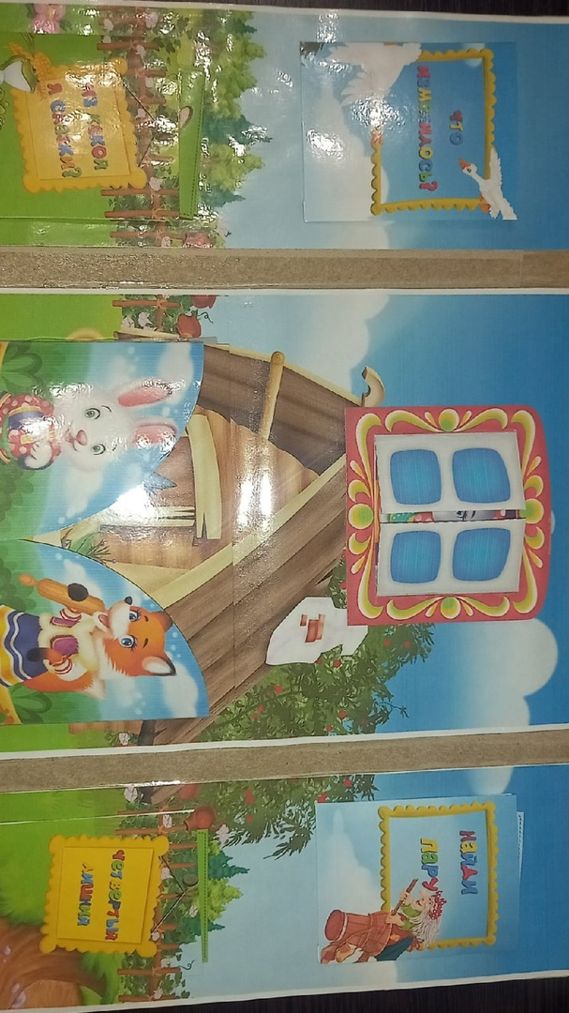
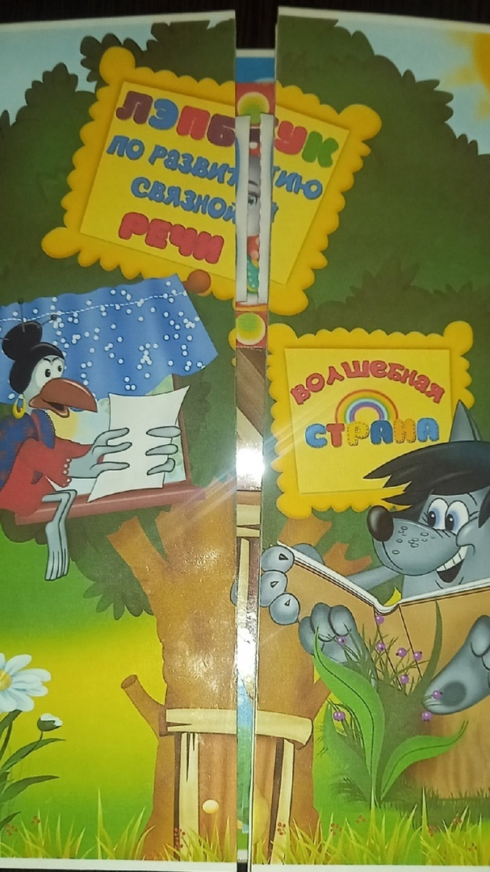
"Чудо – книгу открываю, все что знаю, вспоминаю».

Slide 3

Цель: превратить любое занятие в увлекательное путешествие по систематизации знаний и умений речевого развития детей.

Slide 4
Картотека
Дидактических игр для активизации и развития речи дошкольников.
----Дидактическая игра: «Сравни медвежат»
Цель: учить различать предметы(игрушки) по характерным признакам.
----------Дидактическая игра: «Назови части целого"
Цель: формировать умение выделять и называть части предметов и объектов
Например: кот-тело, голова, лапы, когти, хвост, и т.д
----------Дидактическая игра: «Кукла весёлая и грустная»
Цель: познакомить детей с противоположными состояниями : весёлый – грустный.
----------Дидактическая игра: «Кого и что можно гладить?"
Цель: познакомить детей с многозначным глаголом «гладить»
-----------Дидактическая игра: «Кто больше увидит и назовёт?"
Цель: выделять и обозначать словом внешние признаки предмета.
----------Дидактическая игра : «Ручка-ножка»
Цель: познакомить с разными значениями слов « ручка» , «ножка».
----------Дидактическая игра: «Что напутал Буратино»
Цель: находить ошибки в описании и исправлять их.
Например: У утёнка синий клюв и маленькие лапы, он кричит «мяу».
----------Дидактическая игра : «Сравни кукол?»
Цель: учить детей соотносить предметы с разными характеристиками.
-----------Дидактическая игра : «Про кого я говорю?»
Цель: развивать наблюдательность , умение ориентироваться на основные признаки описываемого объекта.
------------Дидактическая игра : «Исправь ошибку?»
Цель: учить видеть несоответствие изображённых на рисунке признаков знакомых объектов и назвать их.

Slide 5
----Дидактическая игра: «Сравни зверей»
Цель: учить сравнивать разных животных, выделяя противоположные признаки.
----------Дидактическая игра: «Как сказать по другому»
Цель: заменять многозначные слова в словосочетаниях.
----------Дидактическая игра: «Какая кукла»
Цель: учить называть разнообразные признаки внешнего вида игрушки или объекта.
----------Дидактическая игра: «Угадай игрушку»
Цель: обогатить предметный словарь, славь прилагательных, формировать умение находить предмет, ориентируясь на его признаки и действия.
-----------Дидактическая игра: «Отгадай предмет по названию его частей»
Цель: формировать умение определять и называть предмет, ориентируясь на части этого предмета.
----------Дидактическая игра : «Скажи какой»
Цель: учить выделять и называть признаки предмета.
----------Дидактическая игра: «Кто больше слов скажет»
Цель: назвать качество, признаки и действия животных, обращая внимание не только на внешний вид героев, но и черты характера.

Slide 6
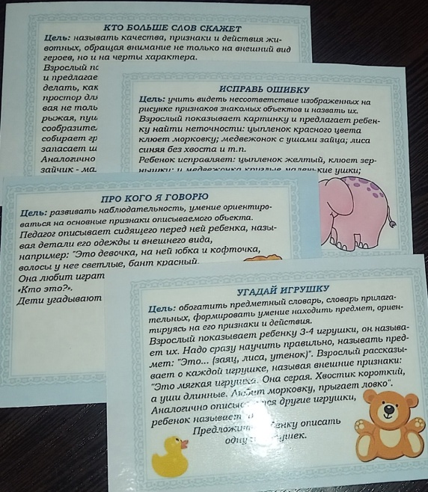
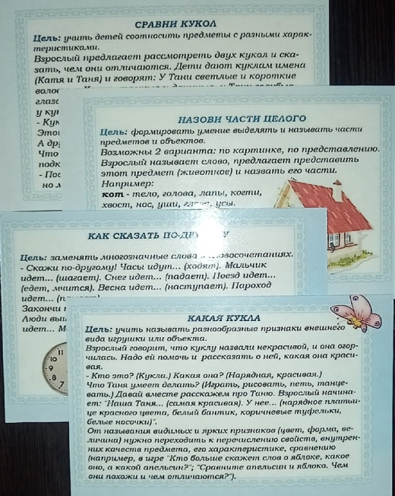
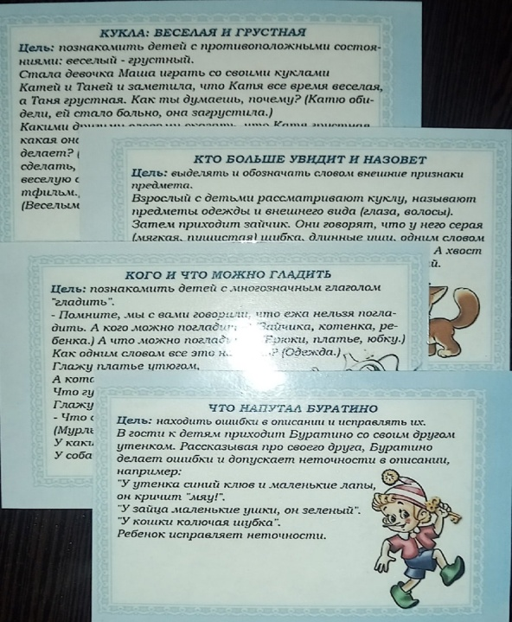
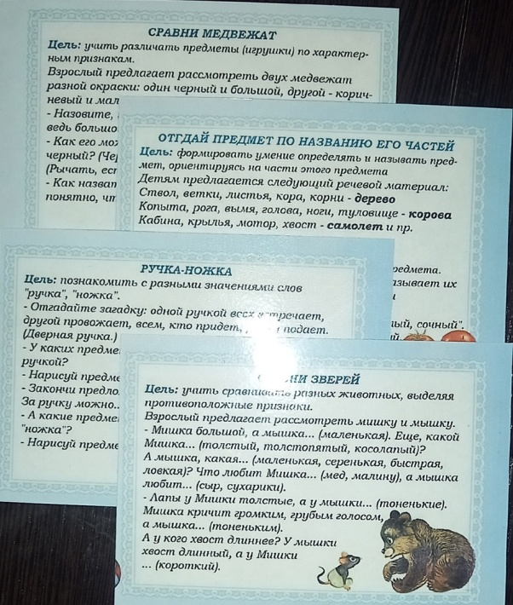
Дидактические игры

Slide 7

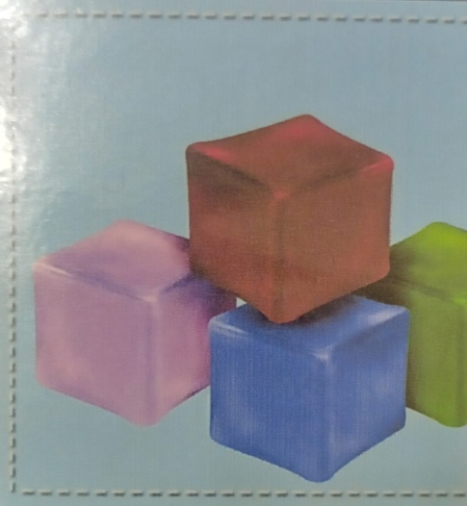
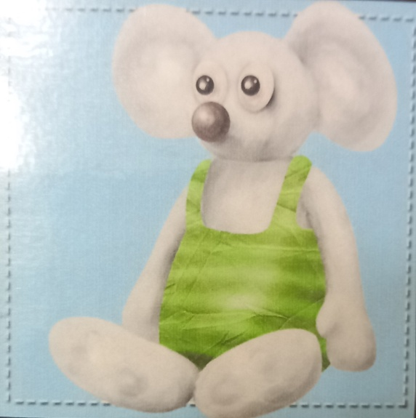

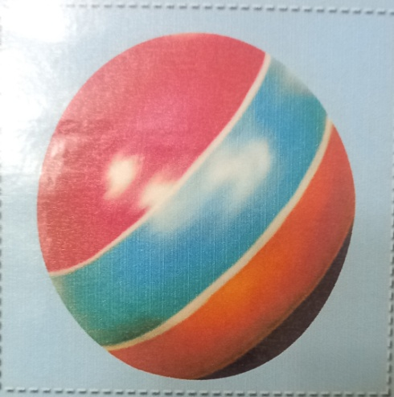
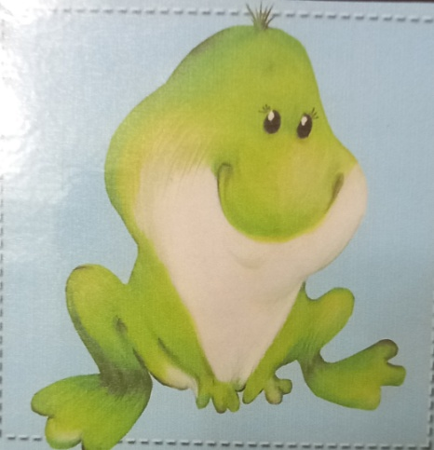
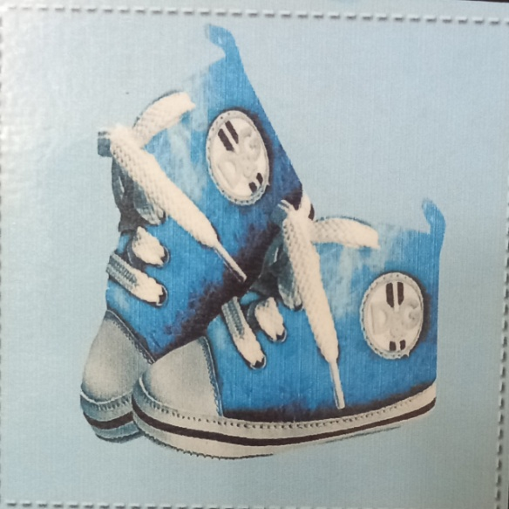
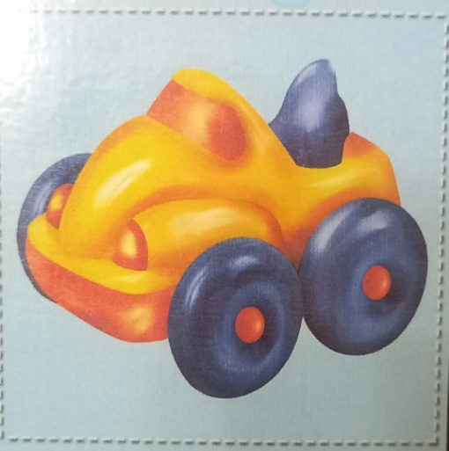
Дидактическая игра
«Что изменилось? »
Цель: развитие внимания, связной речи , умение описывать предметы

Slide 8
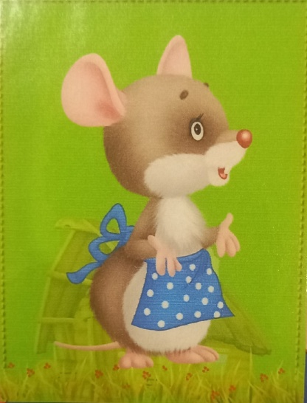
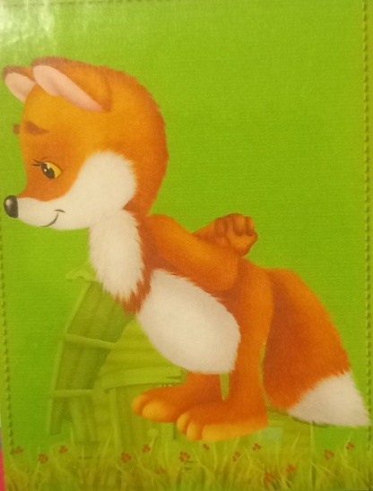
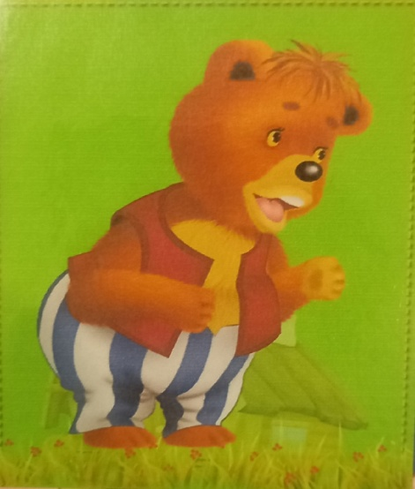
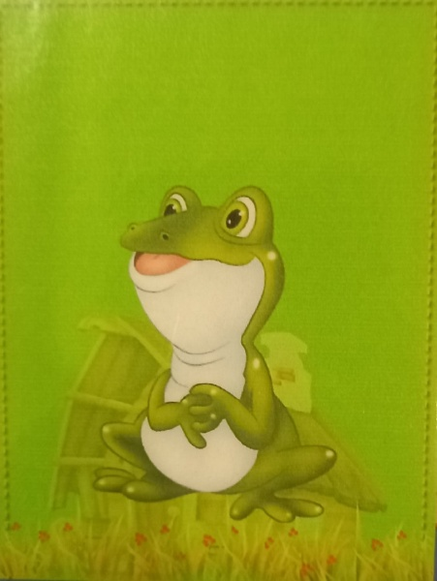
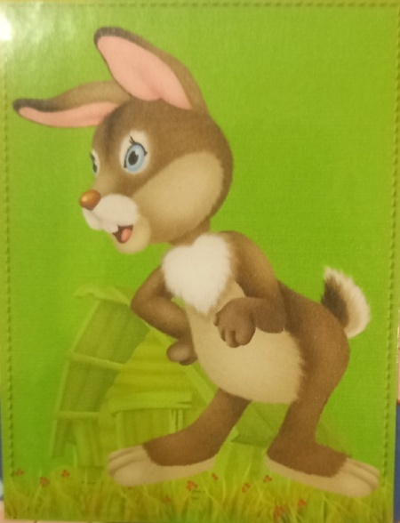
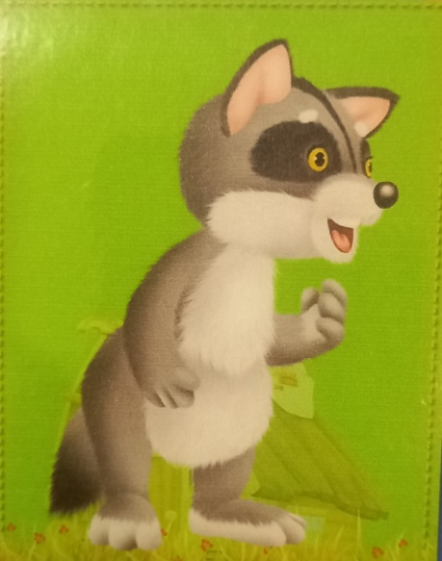
Дидактическая игра
«Из какой я сказки? »
Цель: содействовать формированию развития связной речи, зрительного восприятия , речевого слуха, памяти и мышления.

Slide 9
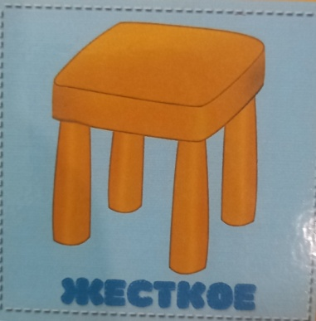

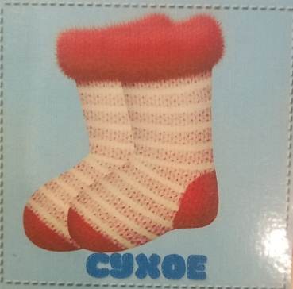




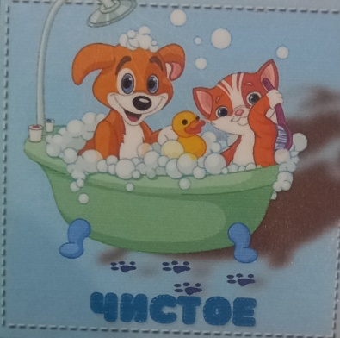

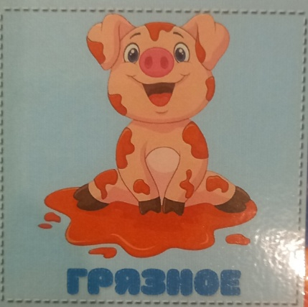


.
Дидактическая игра
«Найди пару »
Цель: активизация словаря, развития связной речи, внимания, мышления.

Slide 10
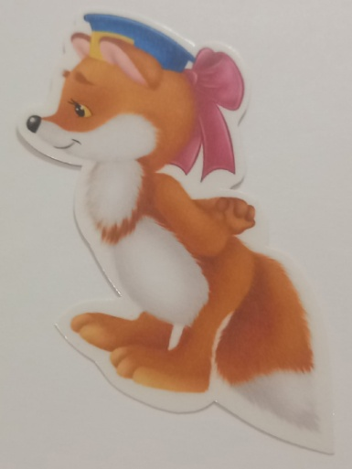
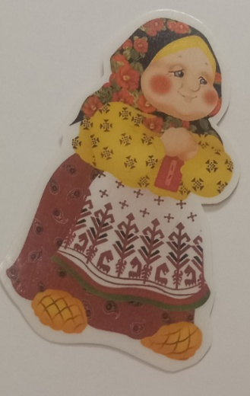
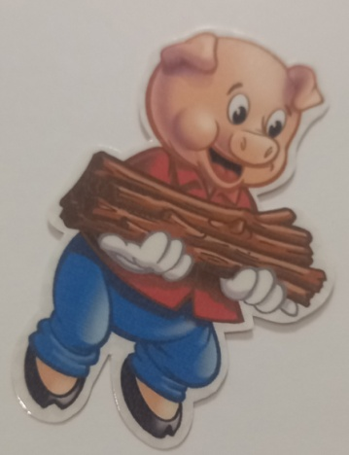
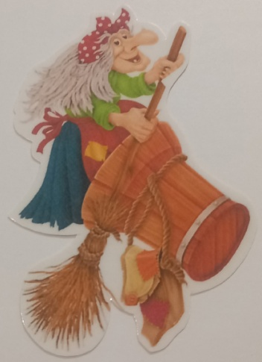
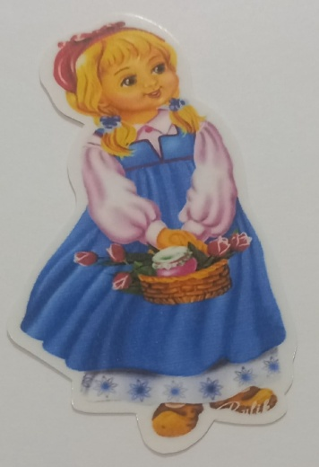
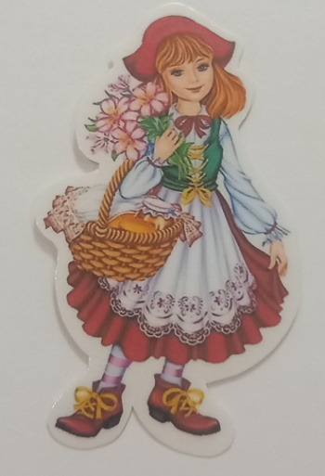
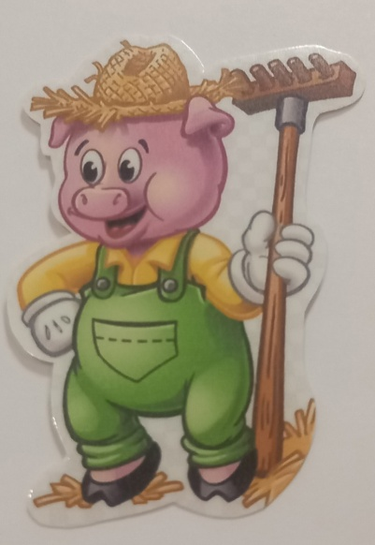
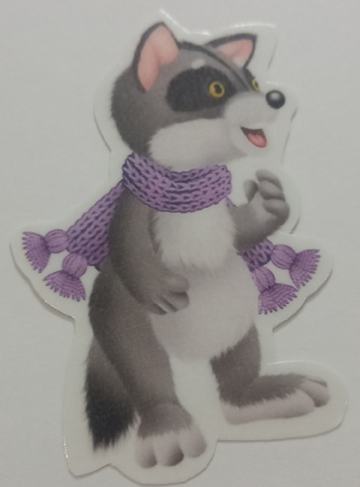
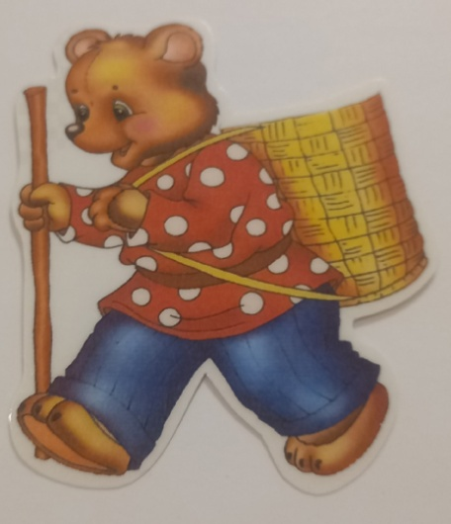
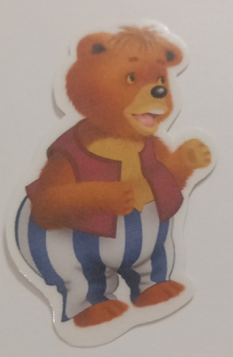
Дидактическая игра
«Четвёртый лишний»
Цель: содействовать развитию связной речи, зрительного внимания и логического мышления.

Slide 11
Спасибо за внимание!

